Slide 1

Pimp My Card
Internet of Things
Supervise your car
ELAD Jawad
GUIGARD Thomas
KERIBIN Antoine
Notes:
1

Slide 2
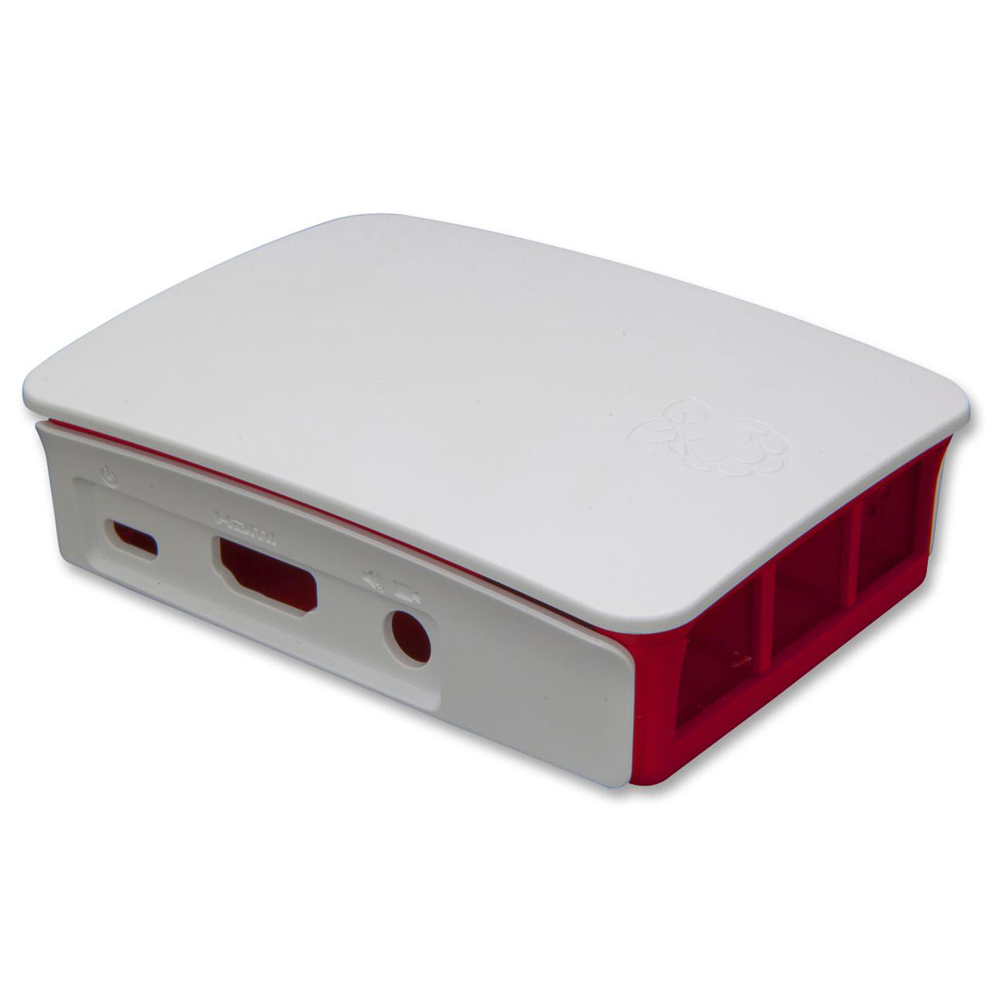
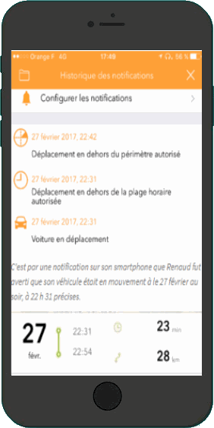
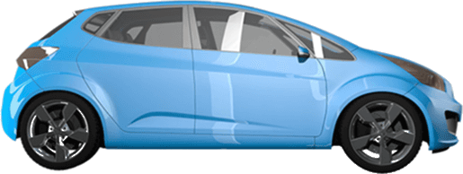
Project Introduction
Pimp My Card
Pimp my card est une application connectée à un boitier installé sur une voiture.
Données en temps reel :
Humidité du véhicule
Dénivelé de la route
Température du circuit de
refroidissement
Détecteur de vol :
Mode alarme activable
Photos stockées
Cloud
Notes:
2

Slide 3


User stories
Pimp My Card
Micheline 35 ans a oublié son ordinateur
Sarah étudiante en art n’a pas beaucoup de notions en mécanique
Notes:
3

Slide 4
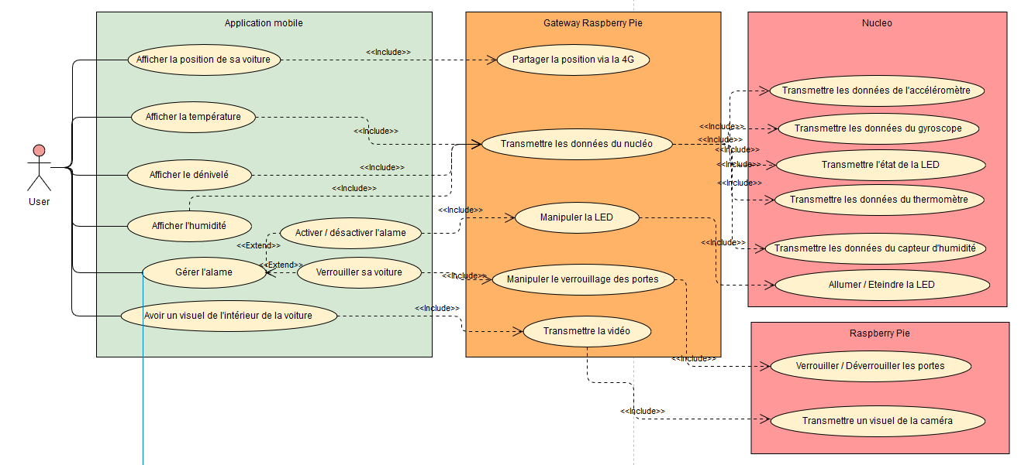
Project Use cases
Pimp My Card

Slide 5

Project Use cases
Pimp My Card
Fonctionnalités du Front-end en Ionic 4 :
Affichage de la vitesse en km/h en temps réel
Affichage du dénivelé de la pente en % en temps réel
Affichage température(°C) et humidité(%) du moteur de la voiture
Affichage des photos ou vidéos de la webcam
Affichage de la pression de l’air (utile en montagne)
Détection de mouvement(accéléromètre) pour déclencher une alerte sur le téléphone si mode alerte activé
Prise de photos lors d'un vol (optionnel)
Accéder aux Photos prises au moment d’un vol (optionnel)
Pouvoir prendre une photo du stream affiché depuis le téléphone (optionnel)
Pouvoir ouvrir/fermer sa voiture

Slide 6




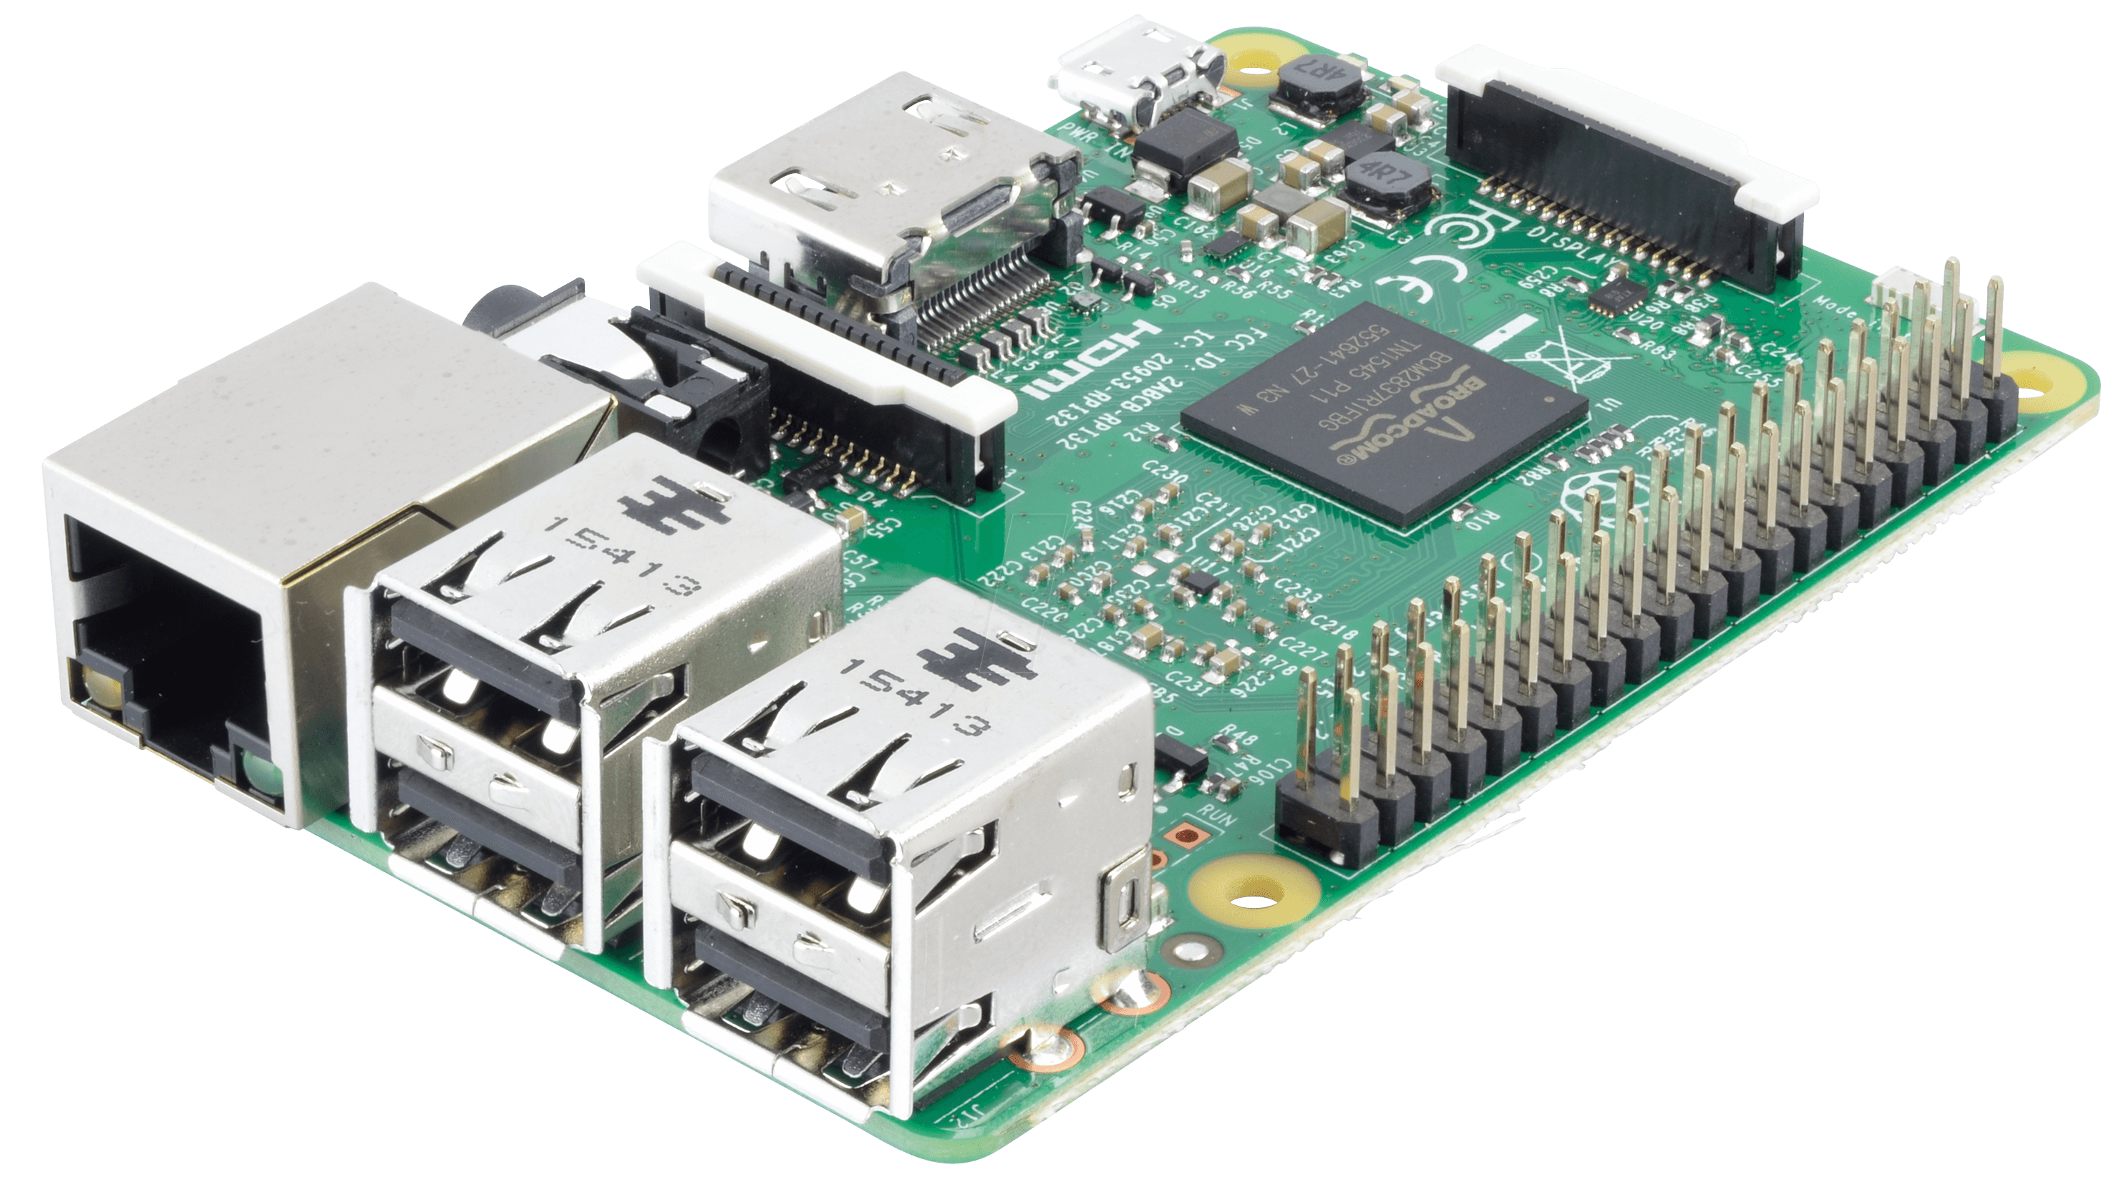

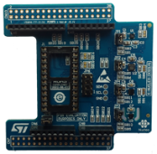


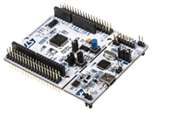
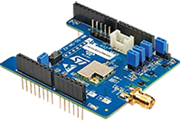


Product architecture
Pimp My Card

Slide 7
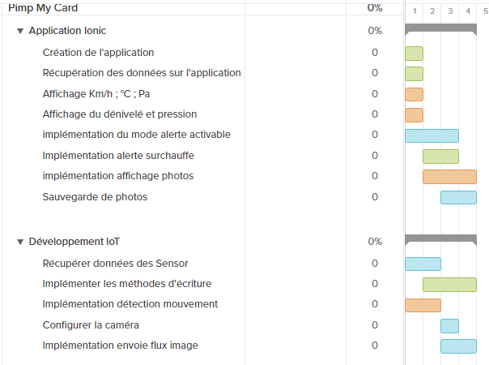

Product Planning & Tasks
Pimp My Card

Slide 8

PIMP MY CARD
Merci pour votre attention

Slide 9
Les 2 premières slides bougent pas
Une seule story telling a base d’un persona (une complète)
Demo
Comparaison fonctionnalités attendues et fonctionnalités développées
Architecture
Le planning ne sera pas présent
Fonctionnalités développées :
Affichage de la vitesse en km/h en temps réel
Affichage du dénivelé de la pente en % en temps réel
Affichage température(°C) et humidité(%) du moteur de la voiture
Affichage des photos ou vidéos de la webcam
Affichage de la pression de l’air (utile en montagne)
Détection de mouvement(accéléromètre) pour déclencher une alerte sur le téléphone si mode alerte activé
Accéder aux Photos prises au moment d’un vol (optionnel)
Pouvoir ouvrir/fermer sa voiture
Notes pour présentation finale

